Slide 1
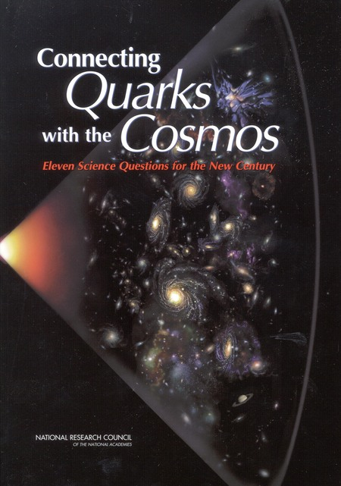
O vzniku a vývoji vesmíru
jako ilustraci souvislosti zákonů a jevů mikrosvěta a makrosvěta
Jiří Chýla, Fyzikální ústav AV ČR
V roce 2002 vydala Národní výzkumná rada Amerických Akademií rozsáhlou publikaci s případným názvem
Kvarky a vesmír: jedenáct otázek pro nové století.
O prvních třech
Co tvoří temnou hmotu?
Co je podstatou temné energie?
Jak vznikl vesmír?
je tato přednáška.

Slide 2
Nejpozoruhodnější rys současné fundamentální fyziky je stále patrnější skutečnost, že
zákonitosti mikrosvěta úzce souvisí se vznikem a vývojem vesmíru i jeho současným stavem.
Je tomu tak proto, že pro vývoj vesmíru po velkém třesku byly rozhodující struktury a zákonitosti, jež zkoumá fyzika částic.
Ústřední problémy moderní kosmologie, podstata temné
hmoty a temné energie jsou současně problémy kvantové fyziky mikrosvěta.
Ale platí i naopak: z vesmíru k nám, tak jako již mnohokrát v minulosti, může přiletět objekt, jenž bude klíčem k hlubšímu pochopení zákonitostí mikrosvěta.

Slide 3
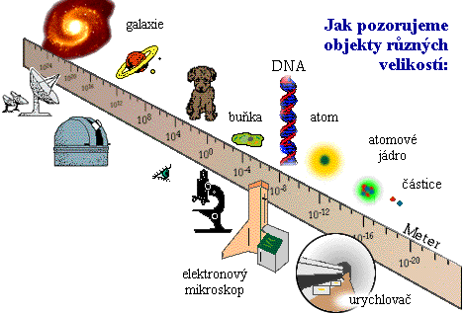
Charakteristické rozměry
Rozdíl
45 řádů!

Slide 4
Povaha zákonů mikrosvěta
Moderní fyzika se opírá o dvě teorie, jež zásadním způsobem změnily naše představy o prostoru, čase a zákonech, jež v mikrosvětě působí: teorii relativity a kvantovou teorii.
Vesmír, tak jak ho známe, by nemohl vzniknout, kdyby v něm platily zákony klasické fyziky.
Kdyby se protony, neutrony a elektrony řídily zákony klasické fyziky, nebyly by atomy stabilní, elektrony při oběhu kolem jádra vyzařovaly energii a během krátké doby by se na něj zřítily.
Slunce svítí jen díky skutečnosti, že v relativistické fyzice se nezachovává hmotnost i energie, ale jen energie. Energie obsažená v klidové hmotnosti částice se může přeměnit na kinetickou energii jiných částic a obráceně.
E=mc²,m=E/c²

Slide 5
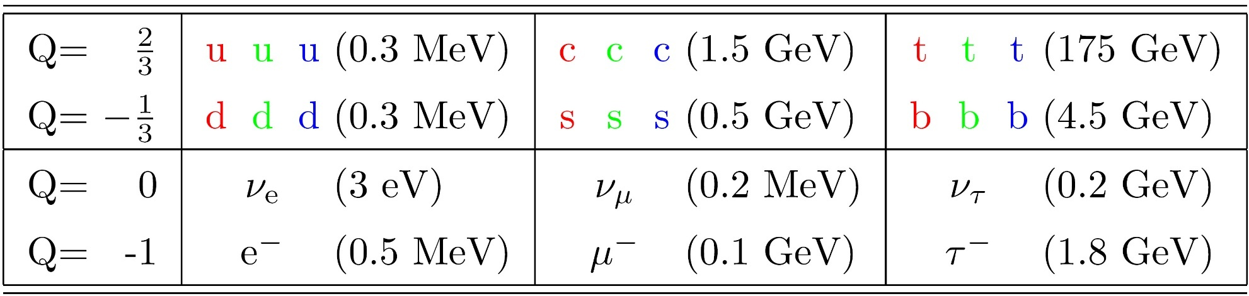
Co o mikrosvětě víme
Základní dnešní znalosti zákonů mikrosvěta jsou shrnuty ve
standardním model
Podle něj jsou základními stavebními kameny hmoty
tři generace základních fermionů
tj. částic se spinem 1/2, jež se dále dělí na
kvarky a leptony
Ke každému kvarku a leptonu existuje dále antičástice s
přesně stejnou hmotností.

Slide 6
Z kvarků u a d jsou složeny dobře známé částice jako jsou například proton a neutron, jež tvoří atomová jádra. Ta spolu s elektrony vytvářejí atomy.
U
d
U
u
proton=
neutron=
d
d
Vše nasvědčuje tomu, že na rozdíl od leptonů
kvarky v přírodě neexistují jako volné částice
ale vždy jen uvnitř částic jako jsou protony a neutrony.
Experimentální data lze pochopit pokud předpokládáme, že hadrony jsou bezbarvé kombinace kvarků a antikvarků.

Slide 7
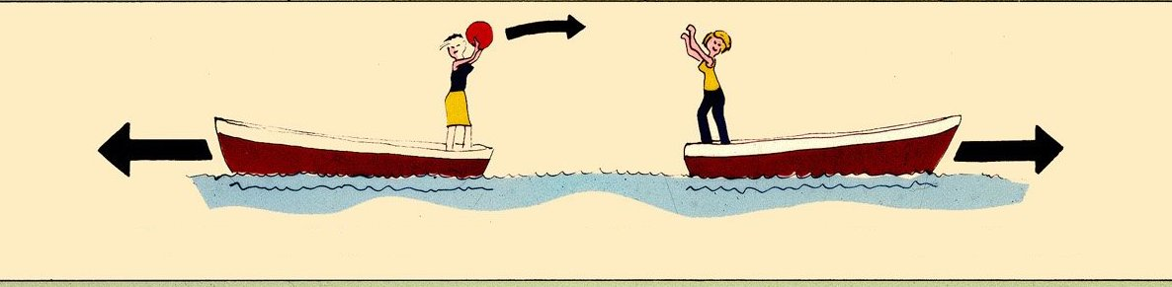
Síly mezi kvarky a leptony
gravitační
elektromagnetické
slabé
silné.
Patří do třídy tzv. kalibračních
teorií jež představují základní
rámec pro popis sil v mikrosvětě.
Mají společnou charakteristiku: lze je popsat pomocí
výměny částic se spinem 1 (bosonů), tzv.
nosičů sil
Dosah sil je nepřímo úměrný hmotnosti příslušného IVB

Slide 8
Foton
Elektromagnetické síly
osm barevných gluonů
Silné síly
bosony W⁺,W⁻,Z
Slabé, ale velmi důležité síly

Slide 9
Role Higgsova bosonu ve standardním modelu
Kolem Higgsova pole a Higgsova bosonu a jejich rolí v dnešní teorii mikrosvěta panuje spousta mýtů, které zakrývají skutečný význam této částice a příčinu problému, který Higgsův boson léčí a jímž je
nenulová hmotnost nosičů slabých sil.
Nenulová hmotnost těchto nosičů způsobuje, že předpovědi standardního modelu bez Higgsova bosonu jsou za určitých okolností nefyzikální, zhruba řečeno pravděpodobnosti některých procesů jsou větší než jedna.

Slide 10
Higgsův boson

Slide 11
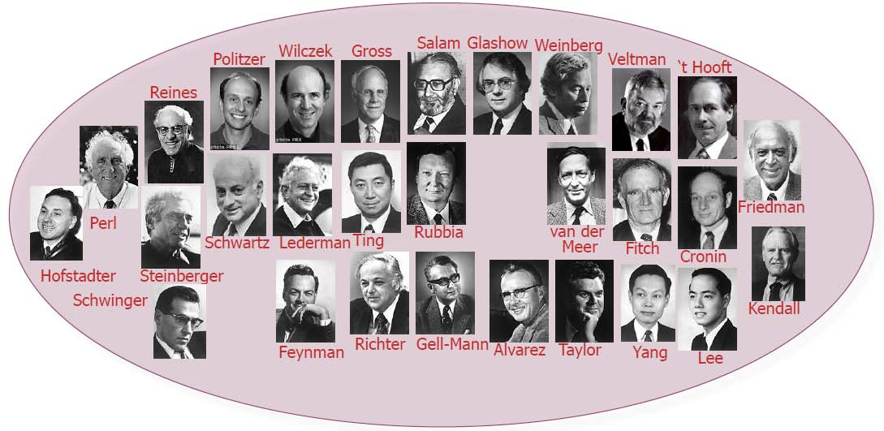
Standardní model byl budován od počátku 50. let 20. století a jeho základní rámec dokončen v roce 1974 formulací kvantové chromodynamiky. Všechny částice až na Higgsův boson byly objeveny do roku 2002, Higgsův boson až v červenci 2012.
31 laureátů 17 Nobelových cen za fyziku související se Standardním modelem.
Za Higgsův boson

Slide 12
Standardní model obsahuje cca 25 volných parametrů:
hmotnosti kvarků, leptonů a nosičů sil
jejich elektrické, slabé a silné „náboje“
další parametry
Elektromagnetické, slabé a silné síly v něm mírumilovně
koexistují, ale nejsou v pravém smyslu „sjednoceny“.
Nezahrnuje gravitaci a není v něm žádná částice, která by mohla být kandidátem na podstatu temné hmoty.
Tyto skutečnost podle většiny fyziků ukazují, že standardní
model neposkytuje úplný popis přírody a jeho nedostatky
by měly být odstraněny v „teorii všeho“, v níž by hodnoty
všech volných parametrů byly spočitatelné.

Slide 13
Za hranicemi standardního modelu
Pět základních směrů, jak standardní model rozšiřovat:
Kvarky a leptony nejsou základní cihly hmoty
Kvarky a leptony nejsou zásadně odlišné
Ke každé částici standarního modelu existuje
partner se spinem o ½ menším
Základními objekty mikrosvěta nejsou částice,
ale struny
Fyzikální zákony „žijí“ ve více prostorových
rozměrech

Slide 14
Ke každé částici Standarního modelu existuje partner,
jenž se od svého „standardního“ protějšku liší hodnotou spinu. Tato hypotéza tzv. supersymetrie bourá klíčový rys standardního modelu, jímž je zásadní odlišnost částic s poločíselným spinem (kvarků a leptonů) a částic se spinem celočíselným (jako jsou nosiče sil). Po supersymetrických partnerech částic Standardního modelu se již 50 let pátrá, ale dosud neúspěšně. Jedna z nich je žhavým kandidátem na podstatu tzv. „temné hmoty“ ve vesmíru.

Slide 15
Fyzikální zákony „žijí“ ve více prostorových rozměrech
Extra prostorové dimenze nikdy nebudeme schopni vnímat svými smysly tak, jako vnímáme „naše“ tři dimenze.
Jediný způsob, jak extra dimenze „pozorovat“ je pátrat po
jejich projevech ve srážkách částic v našem třírozměrném
prostoru. Konkrétně to znamená hledat jevy, které se
vymykají naší dosavadní zkušenosti. Žádné jasné svědectví o jejich existenci nebylo zatím získáno.
Jejich nejpřímějším projevem by bylo zjištění, že Newtonův gravitační zákon neplatí na malých vzdálenstech.

Slide 16
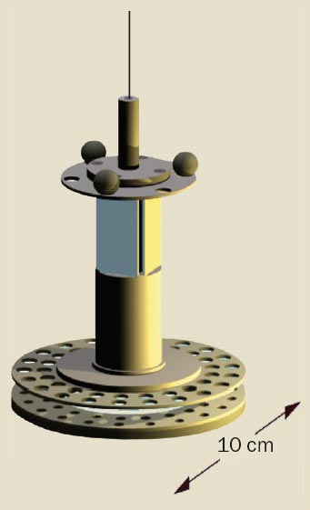
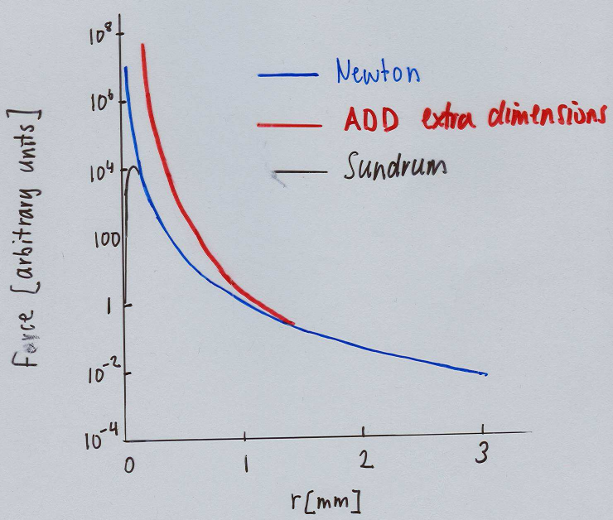
Ověření gravitačního zákona na vzdálenostech zlomku
milimetru byla počátkem tisíciletí věnována velká pozornost.
Pomocí moderní verze torzních vah byl Newtonův zákon
ověřen až na vzdálenosti 80 mikronů!
Narušení Newtonova zákona?

Slide 17
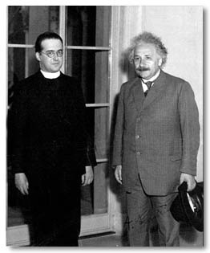
Standardní kosmologický model
Podobně jako v mikrosvětě, existuje i standardní model v kosmologii. Je založen na Einsteinově obecné teorii relativity
a myšlence Velkého třesku, jejímž otcem byl
Georges Lemaitre (1894 – 1966)
katolický kněz, válečný hrdina, důlní inženýr, matematik, fyzik a filosof, nedoceněný génius, který byl po Einsteinovi, Fridmanovi a de Sitterovi čtvrtým fyzikem, jenž aplikoval Einsteinovu obecnou teorii relativity v kosmologii.

Slide 18
V roce 1917 aplikoval Einstein svou obecnou teorii relativity na idealizovaný případ vesmíru, v němž je hmota rozložena v prostoru homogenně a izotropně.
Předpokládal, že ze svých rovnic dostane stacionární řešení, které by odpovídalo tehdejším znalostem o stavu vesmíru. Protože hmota na sebe působí přitažlivě, musel do rovnic přidat tzv. kosmologickou konstantu, která přitažlivost hmoty kompenzuje a efektivně působí jako antigravitace. Jeho řešení odpovídalo trojrozměrnému povrchu čtyřrozměrné koule s konečným poloměrem.
Einstein: vesmír je přece stálý

Slide 19
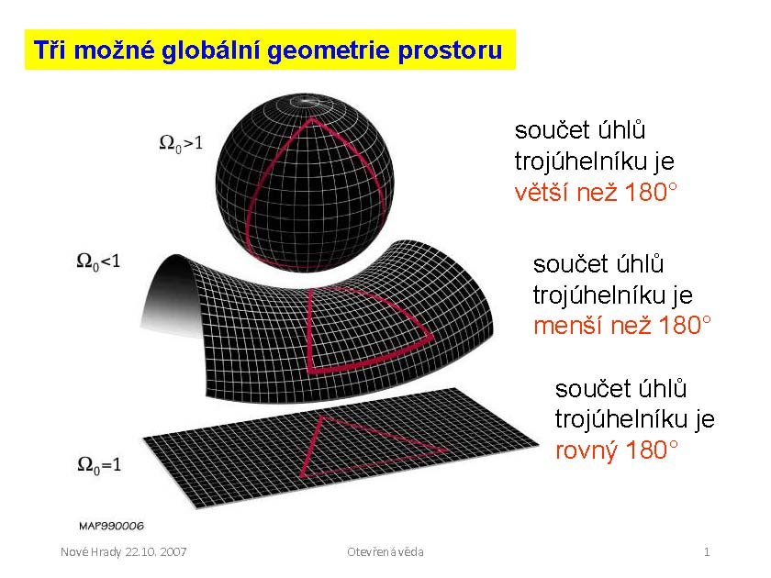
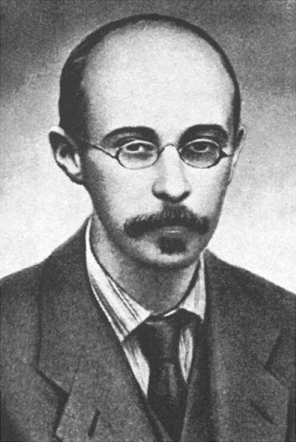

Fridman 1922: ale tak to být nemusí
V roce 1922 lenigradský matematik Alexandr Fridman (1888-1925) přepsal Einsteinovy rovnice pro homogenní a izotropní vesmír do tvaru, který měl názorný fyzikální význam. V něm vystupuje veličina $R(t)$, která popisuje, jak závisí na čase vzdálenosti dvojic bodů v třírozměrném prostoru.
Diskutoval různé globální geometrie vesmíru
a ukázal, že Einsteinovy rovnice ve všech případech připouštějí řešení závisející na čase, ale tehdejší znalosti neumožňovaly určit, jakému řešení náš vesmír odpovídá.

Slide 20
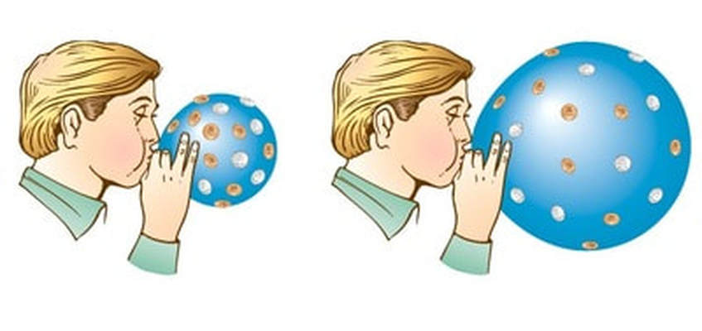
Jeho krok lze pro případ kladné křivosti dvourozměrného prostoru přiblížit jednoduchou analogií s nafukováním míče.
Metriku na povrchu koule, tj. předpis jak spočítat vzdálenosti dvou bodů, lze napsat různým způsobem, například takto
Spolupohybující (comoving) souřadnice
Pro metriku třírozměrného povrchu čtyřrozměrné koule Fridman napsal analogický výraz

Slide 21
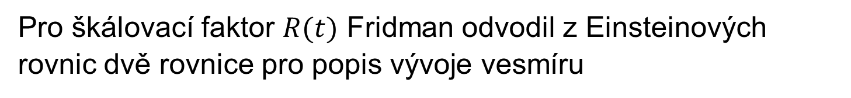
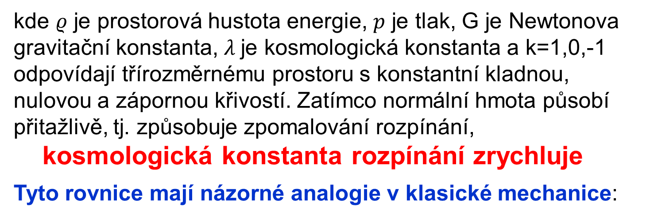
Pro škálovací faktor $R(t)$ Fridman odvodil z Einsteinových rovnic dvě rovnice pro popis vývoje vesmíru
kde $ρ$ je prostorová hustota energie, $p$ je tlak, G je Newtonova gravitační konstanta, $λ$je kosmologická konstanta a k=1,0,-1 odpovídají třírozměrnému prostoru s konstantní kladnou, nulovou a zápornou křivostí. Zatímco normální hmota působí přitažlivě, tj. způsobuje zpomalování rozpínání,
kosmologická konstanta rozpínání zrychluje
Tyto rovnice mají názorné analogie v klasické mechanice:

Slide 22
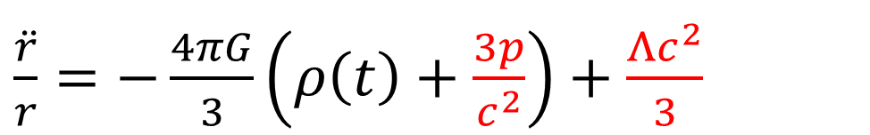
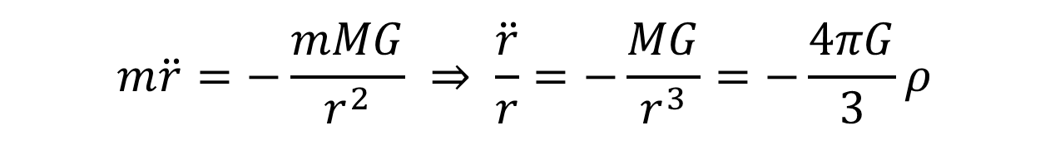
Druhá Fridmanova rovnice má v klasické me-
chanice analogii ve 2. Newtonově zákonu pro
pohyb tělesa v gravitačním poli generovaném
hmotou M s hustotou ρ
$$m\ddot{r}=−\frac{mMG}{r^{2}} ⇒ \frac{\ddot{r}}{r}=−\frac{MG}{r^{3}}=−\frac{4πG}{3}ρ$$
Einstein přidal členy s tlakem p a kosmologickou konstantou Λ
a hustotu nechal záviset na čase
$\frac{\ddot{r}}{r}=−\frac{4πG}{3}\left(ρ\left(t\right)+\frac{3p}{c^{2}}\right)+\frac{Λc^{2}}{3}$
Hmota zpomaluje rozpínání.
Kladná kosmologická konstanta rozpínání zrychluje.
Záporný tlak rozpínání také zrychluje.

Slide 23
Lemaître: vesmír se opravdu rozpíná
Lemaitre na rozdíl od Fridmana byl fyzik skvěle seznámený se experimentálními daty a proto ve své práci z roku 1927
Homogenní vesmír s konstantní hmotností a rostoucím průměrem, který zohledňuje radiální rychlost extragalak-tických mlhovin.
nejen nezávisle odvodil Fridmanovy rovnice, ale dal jim jasný fyzikální význam a tak objevil 2 roky před Hubblem to, co se do roku 2018 nazývalo „Hubbleův zákon“ a to, co se z rozhodnutí Mezinárodní astronomické unie od té doby oprávněně nazývá „Hubbleův-Lemaitrův zákon“.
Lemaitre také rozuměl významu kosmologické konstanty a nezavrhl ji jako Einstein.

Slide 24
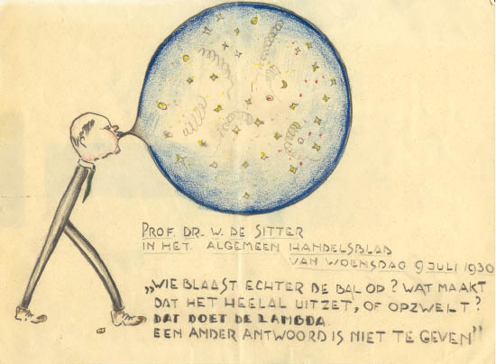
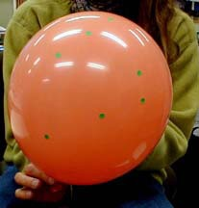
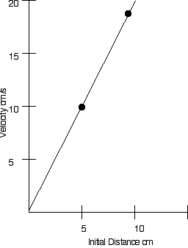
Globální rozpínání hommogeního izotropního prostoru
Fyzikální
vzdálenost
„Comoving“
vzdálenost
Expanzní faktor
Rychlost vzdalování dvou bodů prostoru závisí na vzdálenosti a
proto pro vzdálenosti větší než tzv. Hubbleův poloměr
d_{H}(t)=c/H(t)
je větší než rychlost světla!!!!
rychlost
fyzikální
vzdálenost
Hubbleův-
Lemaitrův
zákon:
Hubbleova-Lemaitrova konstanta

Slide 25
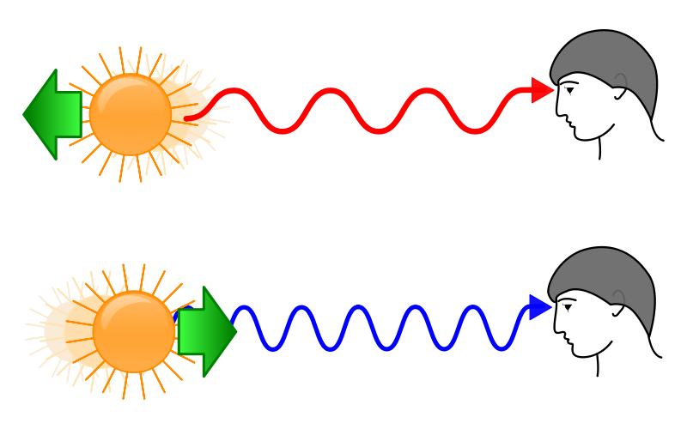
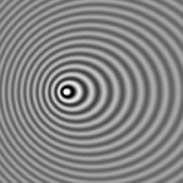
Jak se měří rychlost galaxií
Dopplerův efekt

Slide 26
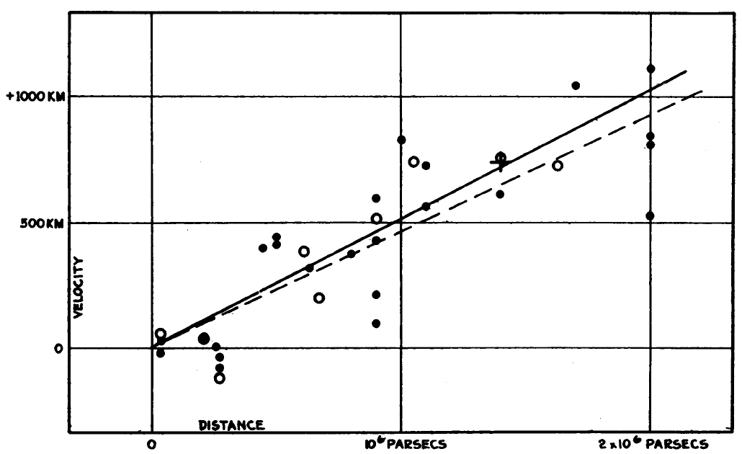
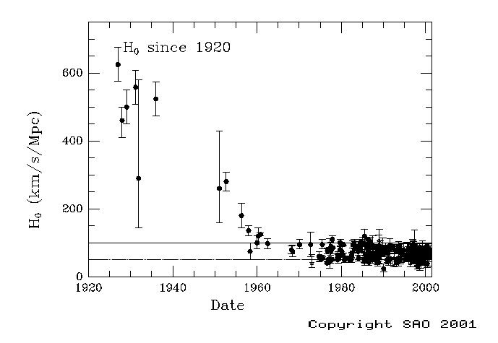
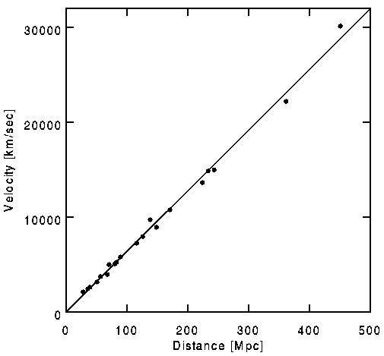
1929: E. Hubble: spirální mlhoviny jsou extragalaktické, nalezl a prosadil empirický vztah mezi rychlostí vzdalování galaxií a jejich vzdáleností.
vzdálenost v parsecích
Časový vývoj hodnoty H₀
Situace v polovině
90. let
Současná hodnota
H=70 km/s/Mpc=7x10⁻¹¹/rok
250-krát větší
vzdálenosti!

Slide 27
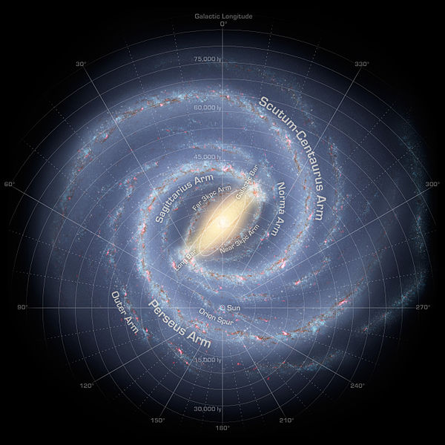
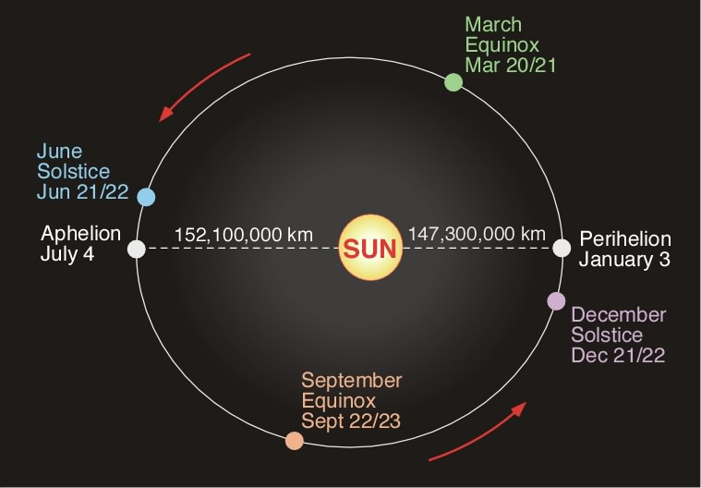
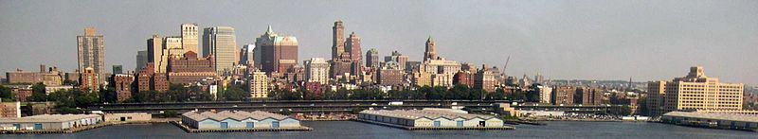
Konkrétní hodnoty rychlosti v(R) globálního rozpínání prostoru:
Mléčná dráha
Sluneční soustava
R= půl miliardy miliard km
R= 150 milionů km
v(R)= 30 milionů kilometrů za rok
v(R)= 10 metrů za rok
Brooklyn
R= 15 km
v(R)= tisícina milimetru za rok

Slide 28
Skutečnost, že se prostor rozpíná ovšem neznamená, že se zvětšují velikosti fyzikálních objektů.
Pokud by expanzní faktor a(t) závisel na čase mocnině, rozměry systémů jako jsou galaxie, sluneční soustava či atomy, které jsou „vázané“ různými silami, by se nezměnily.
Teprve exponenciální závislost expanzního faktoru na čase by vyvolalo dodatečnou konečnou sílu, která by rozměry těchto objektů zvětšila (zmenšila), případně je roztrhala.
A teprve pokud by expanzní faktor závisel na čase ještě
silněji, rostla by tím vyvolaná síla nade všechny meze a všechny objekty ve vesmíru by nakonec roztrhala.

Slide 29
Den bez včerejška: Lemaitrův prvotní atom
V roce 1931 Lemaitre přišel s ještě revolučnější hypotézou, když formuloval základní myšlenku modelu velkého třesku.
V jednostránkovém článku
Počátek světa z hlediska kvantové teorie,
v němž není jediný vzorec, reagoval na slova Arthura Eddingtona „z hlediska filosofie je pro mne pojem počátek současného řádu odpudivý“. Lemaitre naopak vyslovil domněnku, že svět měl počátek, kdy byla veškerá hmota koncentrována v jednom „prvotním kvantu“:
„Jestliže svět vznikl v jednom kvantu, pojmy prostor a čas neměly na samém počátku žádný smysl. Ten mohly nabýt až když se původní kvantum rozdělilo na dostatečný počet kvant. Je-li tato hypotéza správná, svět vznikl krátce před počátkem prostoru a času.“

Slide 30
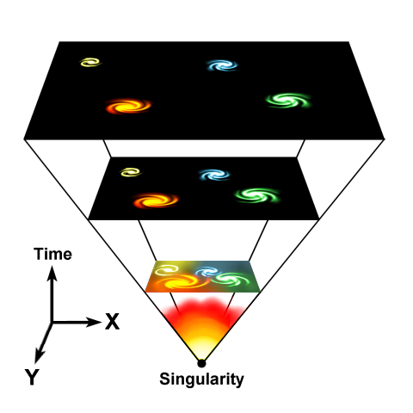
Lemaitrova představa o vzniku a vývoji vesmíru
Dnešní vesmír
Horká polévka, v níž
byly přítomny všechny
částice standardního
modelu, ale i částice,
o nichž nemáme ani
tušení. Všechny ovliv-
nily další vývoj vesmíru
do dnešní podoby
čas
Singularita???

Slide 31
Otázka, jak se z prvotní polévky zrodila dnešní struktura vesmíru, tedy hvězdy, galaxie a jejich shluky, sice stále zůstala nezodpovězena, ale bylo zřejmé, že odpověď spočívá v tom, že se již v prvotní polévce v raném stádiu vývoje vesmíru nějakým mechanismem vytvořily nehomogenity hustoty hmoty, které se staly zárodky pro vznik struktur v dnešním na první pohled velmi nehomogenním vesmíru.
K odpovědi na tuto klíčovou otázku rozhodujícím způsobem
přispěl objev tzv. reliktního záření, ke kterému došlo náhodou v roce 1965 rok před smrtí Lemaitra, který se tak dožil potvrzení své představy Prvotního atomu.

Slide 32
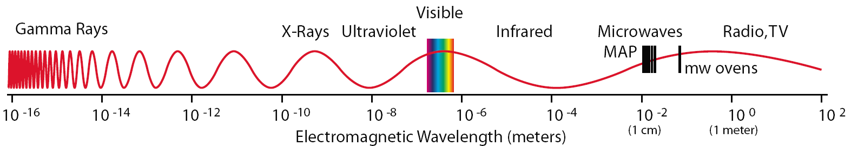
Štěstí přeje připraveným
1965: Penzias a Wilson objevili mikrovlnné reliktní záření
Je to stopa po klíčovém okamžiku vývoje vesmíru, v němž teplota klesla na cca 3000 K, při níž již fotony neměly dost energie k tomu, aby bránily vytvoření neutrálních atomů a díky tomu se od dalšího vývoje vesmíru oddělily.
Přichází ze všech směrů a je velmi izotropní
Má charakter záření absolutně černého tělesa o teplotě 2.73 K
Měření jeho velmi slabé anizotropie je zdrojem důležitých informací o skladbě a vývoji vesmíru

Slide 33
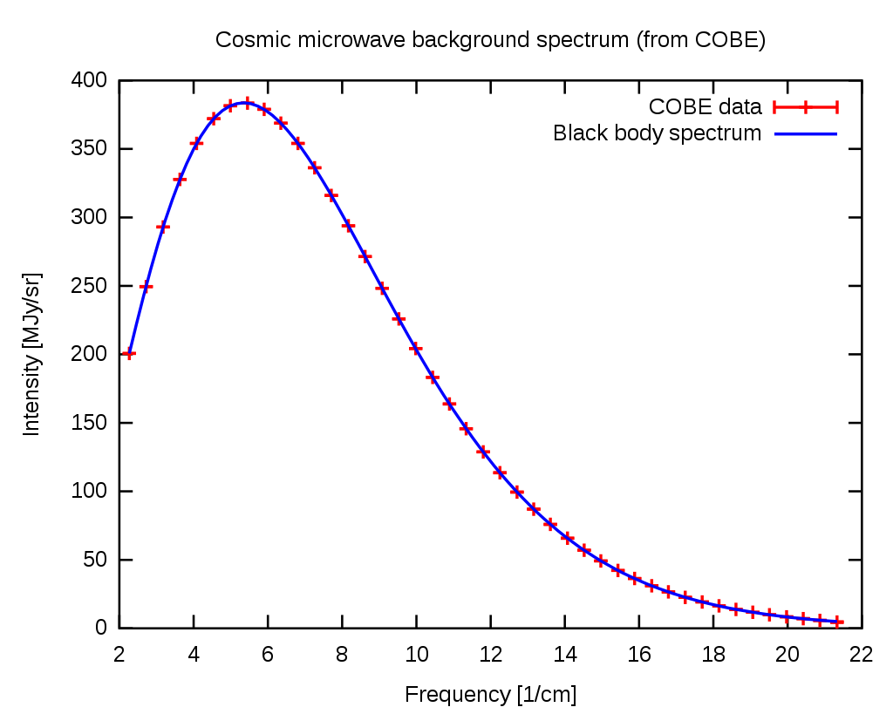
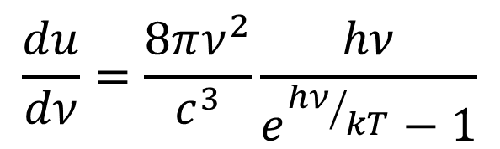
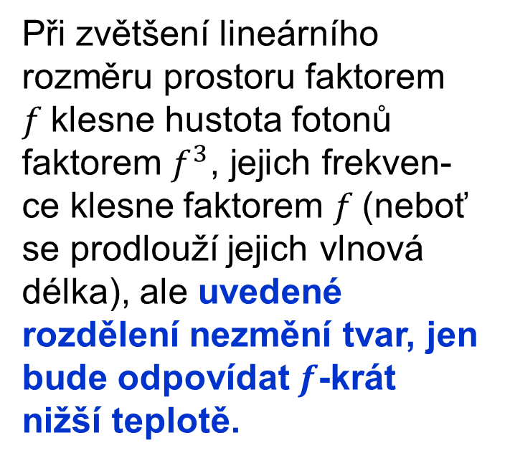
Hustota záření absolutně černého tělesa jako funkce frekvence
$$\frac{du}{dν}=\frac{8πν^{2}}{c^{3}}\frac{hν}{e^{{hν}/{kT}}−1}$$
Při zvětšení lineárního rozměru prostoru faktorem $f$klesne hustota fotonů faktorem $f^{3}$, jejich frekven-ce klesne faktorem $f$(neboť se prodlouží jejich vlnová délka), ale uvedené rozdělení nezmění tvar, jen bude odpovídat $f$-krát nižší teplotě.
200 GHz

Slide 34
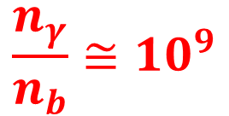
Mimořádný význam tohoto objevu spočívá nejen v tom, že přináší svědectví o klíčové etapě vývoje vesmíru, ale také v tom, že z uvedené formule lze určit počet fotonů reliktního záření s teplotou 2,7 K v jednotce objemu a srovnat toto číslo s průměrnou hustotou baryonů (protonů a neutronů) v současném vesmíru, která je cca 0,3 baryonů na metr krychlový. Poměr
$$\frac{n_{γ}}{n_{b}}≅{10}^{9}$$
je základní parametr určující vývoj vesmíru. Při takovém velkém poměru počtu fotonů a baryonů stačí, aby teplota fotonů byla cca 3000 K, aby fotony nedovolily spojení elektronů a protonů do neutrálních atomů vodíku.
Teplota reliktního záření 2,7 K znamená, že prostor se od doby,
kdy vznikly neutrální atomy a fotony se dále šířily prostorem volně, zvětšil lineárně cca tisíckrát a tedy objem miliardkrát.

Slide 35


Velmi zjednodušená cesta pozpátku v čase
Co víme: ve vesmíru jsou baryony, elektrony a fotony, fotonů je cca miliardkrát více než baryonů. Přesto je hustota energie baryonů tisíckrát větší než hustota energie fotonů, protože ty mají velmi malou energii ve srovnání s klidovou energii baryonů.
Expanzní faktor se v této éře chová jako
$$a(t)=At^{2/3}$$
Z tohoto vztahu a znalosti dnešního stáří vesmíru 13,8 miliardy
let plyne, že k odpoutání fotonů od baryonů došlo cca v roce
380 000 po začátku. Hustota baryonů tehdy činila 300 milionů baryonů v krychlovém metru, což je stále asi tisíckrát menší hustota než ve vakuu na urychlovači LHC v CERN.
A stále ještě převažovala hustota energie baryonů nad hustou energie fotonů. Ty se vyrovnají až cca 70 tisíc let po začátku.
Pak se změní závislost expanzního faktoru na
$$a(t)=Bt^{1/2}$$

Slide 36
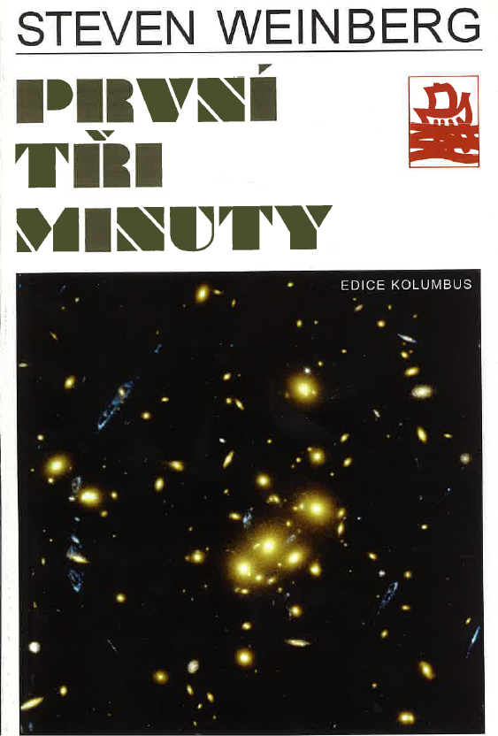
prostor se dále smršťuje a hustota baryonů ρ(b) dále roste:
t= 1 den: ρ(b) srovnatelná s hustotou vzduchu (5x10²⁴molekul/m³)
t= 100 vteřin: ρ(b) je srovnatelná s hustotou vody
t= 5 vteřin: ρ(b) =0,2 x10³⁴ protonů/m³, T=5 miliard K (0,5 MeV)
fotony již dost energie, aby ve srážkách produkovaly páry elektron-pozitron a ty ve srážkách produkovaly dva fotony.
t=1 vteřina: začínají hrát důležitou roli neutrina, která by v raném vesmíru měla také existovat, ale jejich detekce je dnešními prostředky nemožná, nicméně pozorování reliktních neutrin by představovalo definitivní potvrzení dnešní teorie vzniku vesmíru.
t=0,01 vteřiny: ρ(b)=5x10³⁸ protonů/m³, T=100 miliard K (13 MeV) v tomto okamžiku začínají První tři minuty Stevena Weinberga
t=10⁻⁵ vteřiny: ρ(b)= 5 x10⁴⁴ protonů na m³, T=5 trilionů K (500 MeV), protony jsou těsně vede sebe a při dalším smršťování prostoru se rozpouštějí na plyn kvarků a antikvarků.

Slide 37
A co se stalo ještě dříve?
V čase asi miliardtina miliardtiny miliardtiny miliardtiny
miliardtiny (10 ⁻⁴⁵) vteřiny došlo k nesmírně prudkému
nafouknutí prostoru, kterému se říká inflace prostoru.
Tato etapa vývoje vesmíru je nezbytná k tomu, abychom pochopili dnešní stav vesmíru, například téměř přesnou teplotní izotropii reliktního záření.

Slide 38
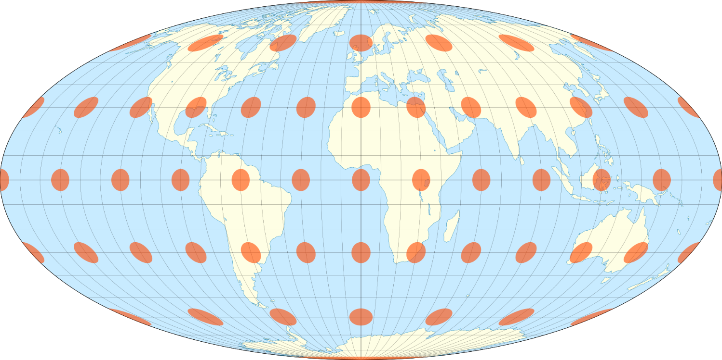
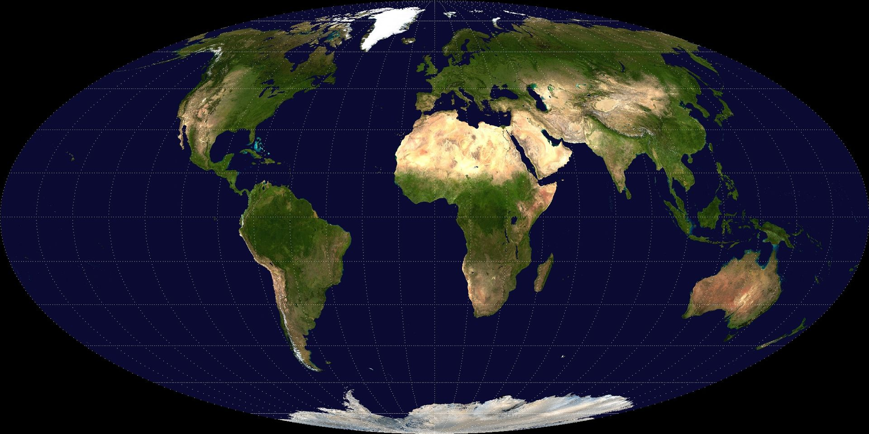
Mollweidova mapa
zachovává
poměry ploch,
jsou však
zkresleny úhly

Slide 39
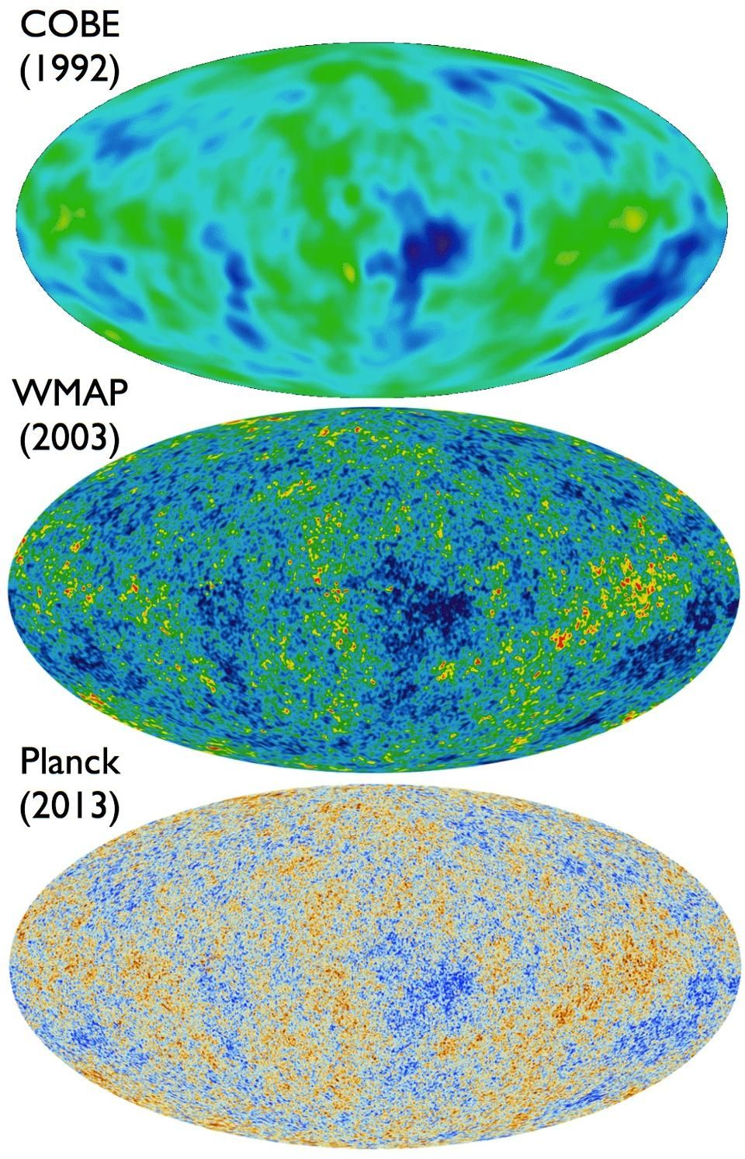
Anizotropie teploty reliktního záření: Rosettská deska rané etapy vývoje vesmíru a zlatý důl při hledání odpovědi na otázku, jak v prvotní polévce raného vesmíru vznikaly nehomogenity hustoty hmoty, z nichž je posléze vyvinuly struktury dnešního vesmíru
Mapy jsou stále podrobnější: uvnitř spojitě červených nebo modrých oblastí na mapě COBE rozeznaly WMAP a PLANCH jemnější struktury, které se od střední hodnoty 2,725 kelvinů liší zhruba o desetitisícinu.

Slide 40
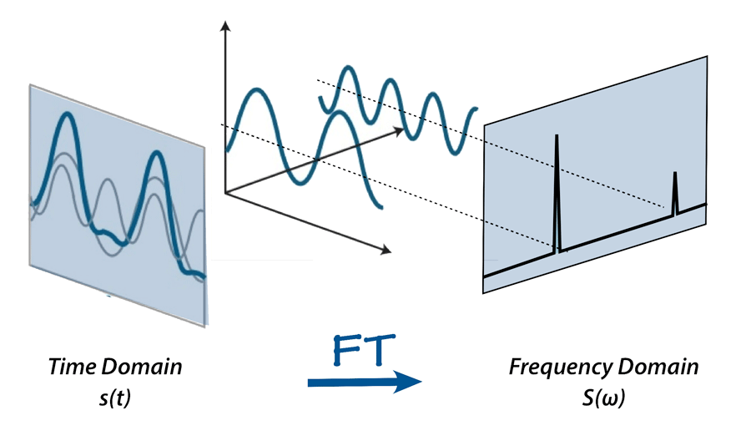
Jejich analýza je podobná rozkladu složitého signálu na součet sinusovek různých frekvencí i amplitud.
Fourierova
transformace
Frekvence
Čas

Slide 41
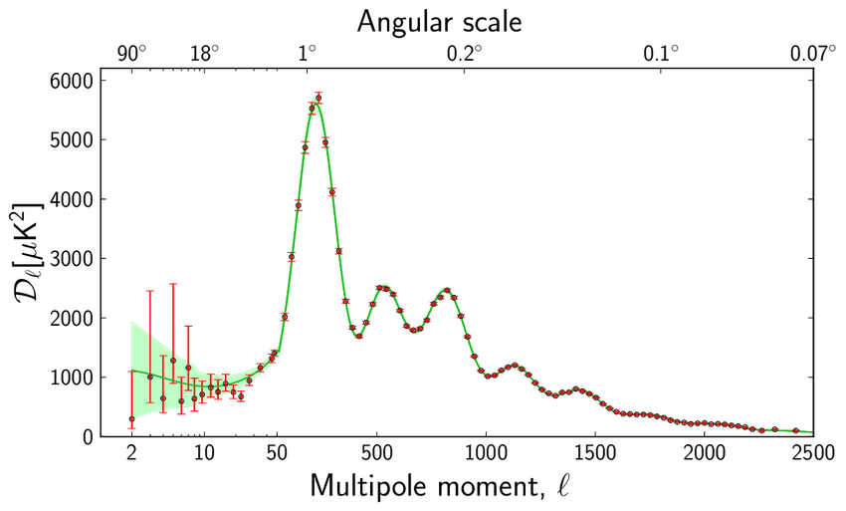

Slide 42
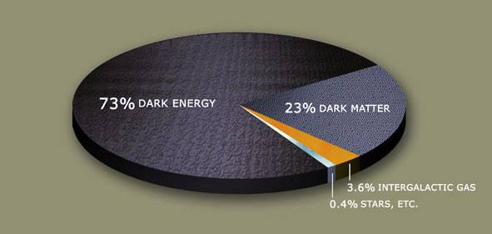
Z analýzy map anizotropií změřených sondami COBE, WMAP a PLANCK plyne, že současný vesmíru má tyto vlastnosti:
Prostor je plochý
Známé baryony (protony a neutrony) představují asi 4 % celkové hustoty energie
Kromě těchto baryonů musí být přítomna i temná hmota, tj. částice, o nichž nemáme jiné svědectví, než jejich gravitační působení na známé částce a jež činní 23 % hustoty energie.
Zbytek, tj. cca 73 % současné hustoty energie vesmíru nese tzv. temná energie, jejíž působen odpovídá kosmologické konstantě, ale jejiž podstatě nerozumíme.
Dnešní struktura vesmíru na velkých vzdálenostech je důsledkem nehomogenit hustoty hmoty, které vznikly v prvních cca 400 tisících letech vývoje vesmíru.

Slide 43
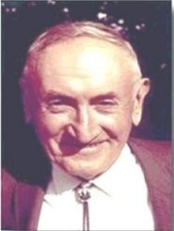
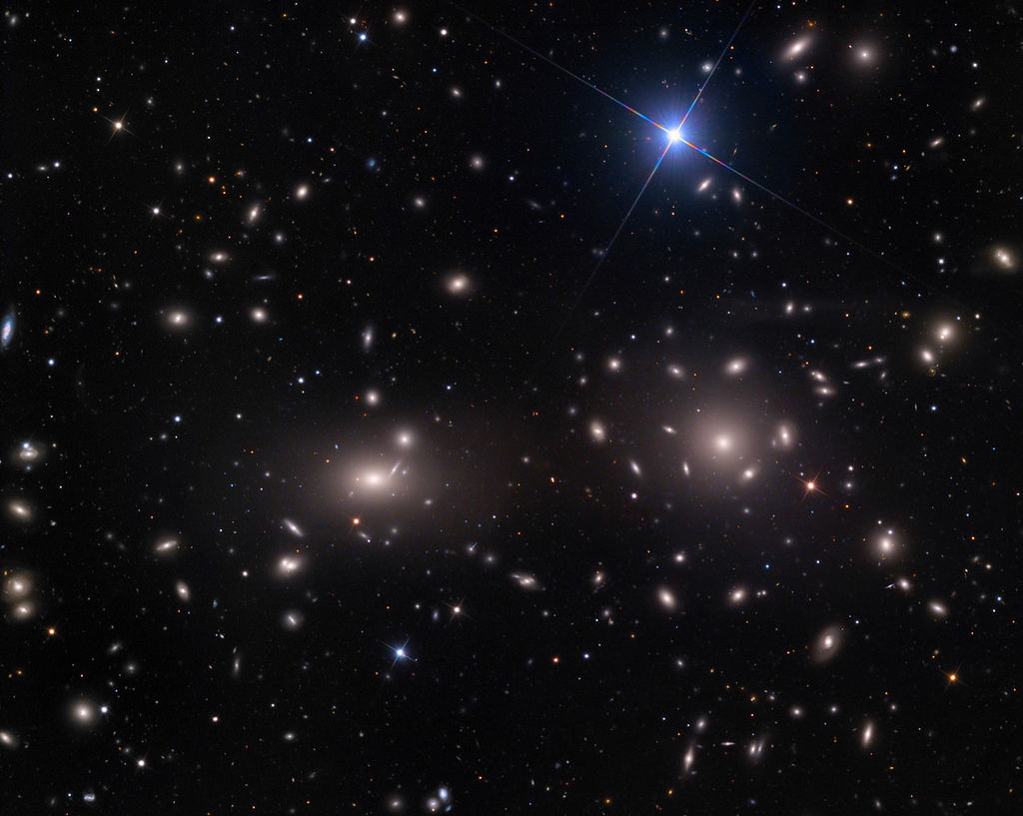
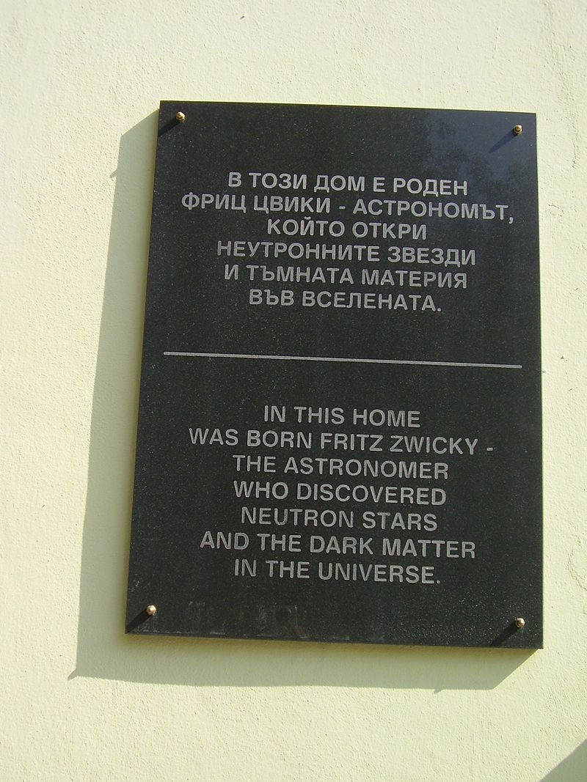
1934: Fritz Zwicky (švýcarský astronom,
jehož matka byla Češka): v galaxiích musí být temná hmota, neboť rychlosti galaxií na okraji klastru Coma neodpovídaly viditelné hmotnosti. Pro vysvětlení pohybu galaxií bylo třeba cca 400 krát více hmotnosti.

Slide 44
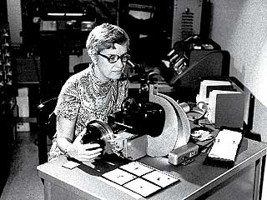
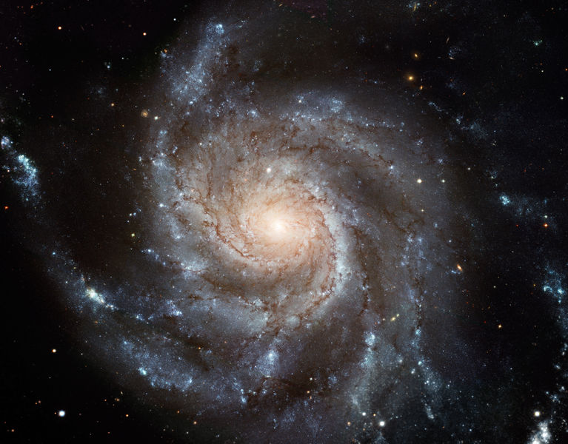
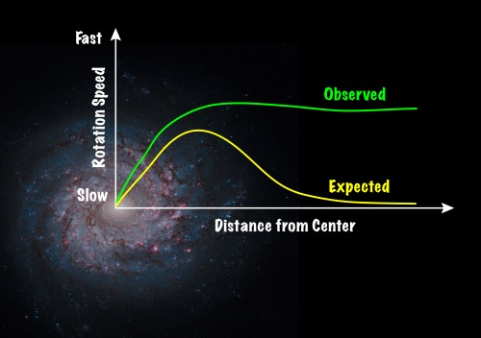
1975: Vera Rubin: rotační křivky spirálních galaxií jsou ploché.
Spirální galaxie Messier 101
Spirální galaxie Messier 101
Aby byla rotační křivka na okrajích Galaxií plochá, musí být hustota temné hmoty nepřímo úměrná čtverci vzdálenosti od středu galaxie.

Slide 45
Hledání podstaty temné hmoty je jeden ze dvou ústředních
problémů současné kosmologie, na nějž nemáme uspoko-
jivou odpověď. Jediné co víme je, že by to měly být stabilní,
elektricky neutrální částice, které s ostatními částicemi
interagují velmi slabě a na jejichž existenci usuzujeme
výhradně z jejich gravitačního působení.
Nejžhavějším kandidátem na temnou hmotu je nejlehčí super- symetrická částice, nazývaná neutralino, která je elektricky neutrální a velmi těžká (nejméně 1000krát těžší než proton).
Není ale vyloučeno, že efekty, které považujeme za projev
existence temné hmoty, mají jiné vysvětlení.
Existují tři způsoby, jak částice temné hmotu detegovat.

Slide 46
Hledá se, stále bezúspěšně, mezi částicemi produkovanými při
srážkách protonů na urychlovači LHC v CERN, kde představuje
hlavní cíl dvou velkých experimentů: ATLAS a CMS.
Zatím nic
Nejlehčí supersymetrická částice
Také prostřednictvím detekce „normálních“ částic vznikajících při
srážkách částic temné hmoty ve vesmíru:
Zde existují velmi zajímavá data, která lze interpretovat jako
projev existence temné hmoty, ale jejich interpretace je netriviální.
A hledají se, také zatím bezúspěšně, prostřednictvím jejich
srážek se známými částicemi
Zatím nic

Slide 47
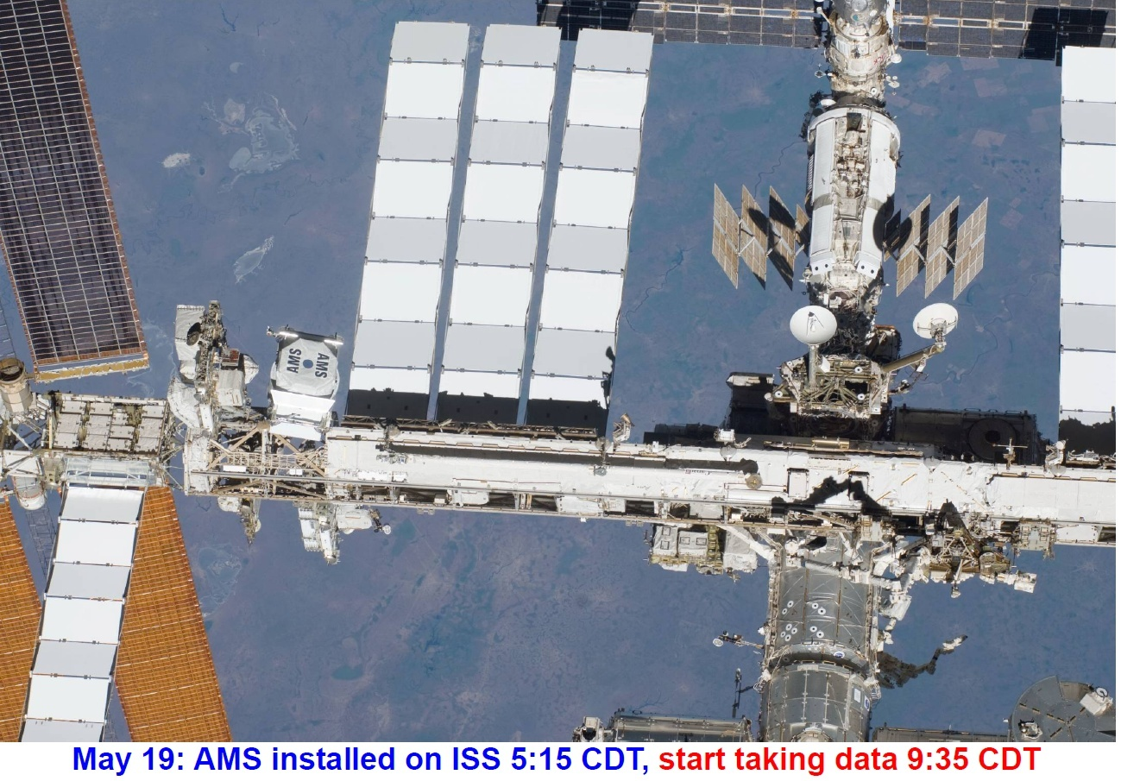
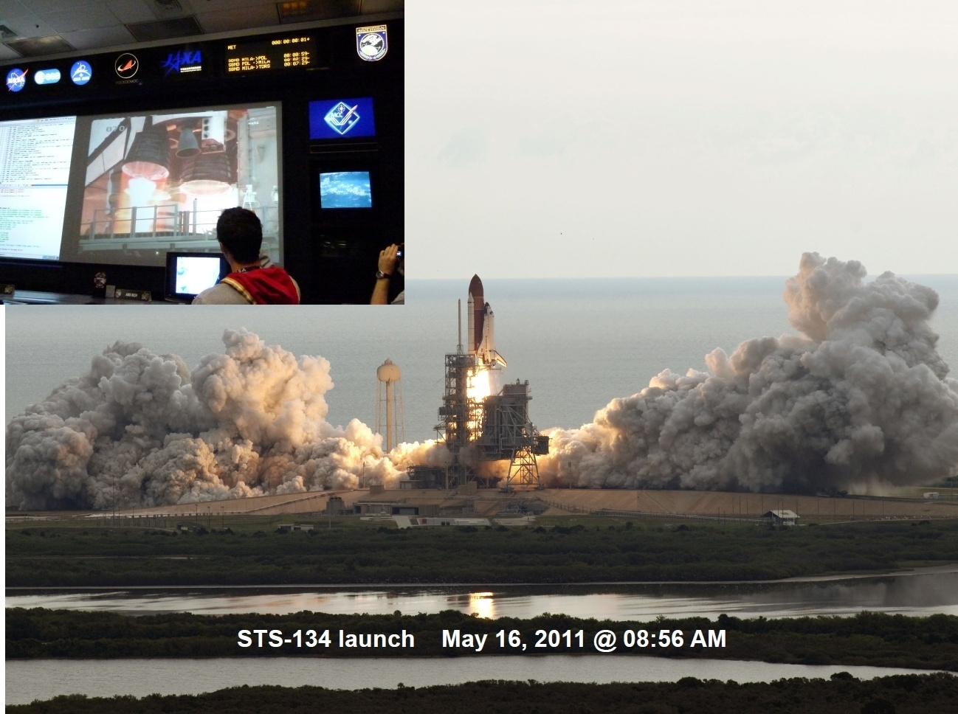
Od roku 2011 je na Mezinárodní vesmírné stanice detektor AMS, který měří toky všech možných částic a antičástic a deteguje možný signál existence částic temné hmoty.
Krteček (a AMS)
startují s posledním
letem raketoplánu
Endeavour

Slide 48
Příspěvek pozitronů ze
srážek částic temné
hmoty 1200krát těžších
než proton.
Interpretace tohoto mohutného přebytku toku pozitronů nad
předpověďmi standardní astrofyziky bohužel není jednoznačná,
přesto jde o dosud jediný signál možné existence dosud
neznámých a těžkých částic temné hmoty.

Slide 49
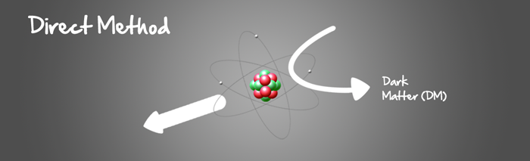
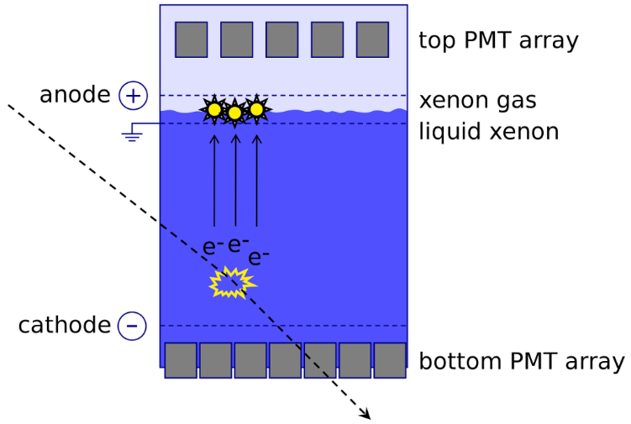
Rozptyl částic temné hmoty na známých částicích
Částice
temné
hmoty
Zatím žádná přesvědčivá
evidence

Slide 50

Rozpínání vesmíru se zrychluje
Nobel cena za fyziku 2011 byla rozdělena, polovina byla udělena Saulu Perlmutterovi, druhá společně Brianu P. Schmidtovi a Adamu G. Riessovi „za objev zrychleného rozpínání vesmíru pozorováním vzdálených supernov"

Slide 51

Dnešní představa o hlavních stádiích vývoje vesmíru
současnost
zrychlování
expanze
čas 1-14 miliard let
Nejvzdálenější
supernova
zpomalovaní
expanze
zrychlování expanze
expandující vesmír

Slide 52


Konkrétní hodnoty zrychlení a(R) rozpínání prostoru:
Mléčná dráha
Sluneční soustava
R= půl miliardy miliard km
R= 150 milionů km
v(R)= 30 milionů kilometrů za rok
v(R)= 10 metrů za rok
a(R)= 2m/rok/rok
a(R)= 6 desetin miliardtiny m/rok/rok
Brooklyn
v(R)= tisícina milimetru za rok
R= 15 km
a(R)= tisícina poloměru protonu za rok/rok

Slide 53


Původce zrychlování rozpínání prostoru se nazývá
Temná energie
Jediné, co je v souvislosti s temnou energií jisté je, že pro
pochopení podstaty a původu temné energie bude opět
důležitá spolupráce fyziků částic a kosmologů.
Zrychlené rozpínání prostoru je možné chápat jako důsledek kosmologické konstanty, ale fyzikové se snaží pochopit hlouběji jako projev vakua kvantové teorie pole, které má
záporný tlak, což věděl už Lemaitre:
$$\frac{\ddot{r}}{r}=−\frac{4πG}{3}\left(ρ+\frac{3p}{c^{2}}\right)=+\frac{8πG}{3}ρ>0$$
$$p=−ρc^{2} ⇒$$

Slide 54
Proč je vakuum tak lehké?
Problém není pochopit, proč se v současné době rozpínání prostoru zrychluje, ale proč je toto zrychlení (naštěstí)
1 000 000 000 000 000 000 000 000 000 000
000 000 000 000 000
a možná ještě vícekrát menší, než by mělo být, vezmeme-li
teoretické výpočty jeho energie v kvantové teorii vážně!!
V klasické i kvantové teorii negravitačních sil nemá smysl mluvit
o energii, ale jen o rozdílech energií a jejich přeměnách, protože její absolutní hodnota není definována a není ani měřitelná.
Gravitace ale absolutní hodnotu energie „cití“.
Krychlový metru vakua „váží“ jako cca 6 protonů, tj. 10⁻²⁶kg,
místo toho, aby vážil nejméně milion miliard tun!!!!!
Tohle je ústřední záhada současné fyziky, společná pro fyziku částic i kosmologii!

Slide 55
Epilog
Koncem 19. století si fyzikové mysleli, že rozumí
všemu, ale ve skutečnosti nerozuměli ničemu.
Nenacházíme se v podobné situaci i dnes?

